Slide 1
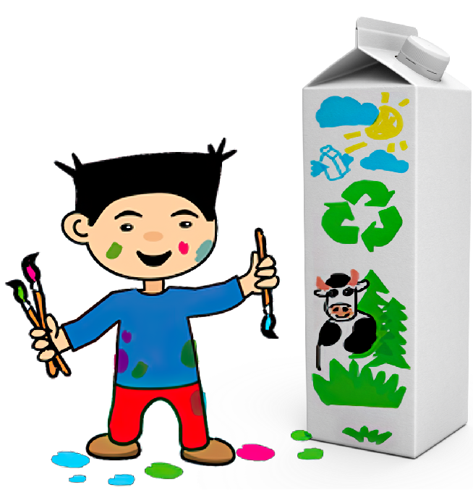
Utmaning
Återvinningskampanjen
i samarbete med
Redovisa utmaningen senast den 13 april 2025 för chans på 10 000 SEK.
Redovisar ni utmaningen senast den 15 december har ni chans på fina priser från Arla, Skånemejerier och Norrmejerier.

Slide 2
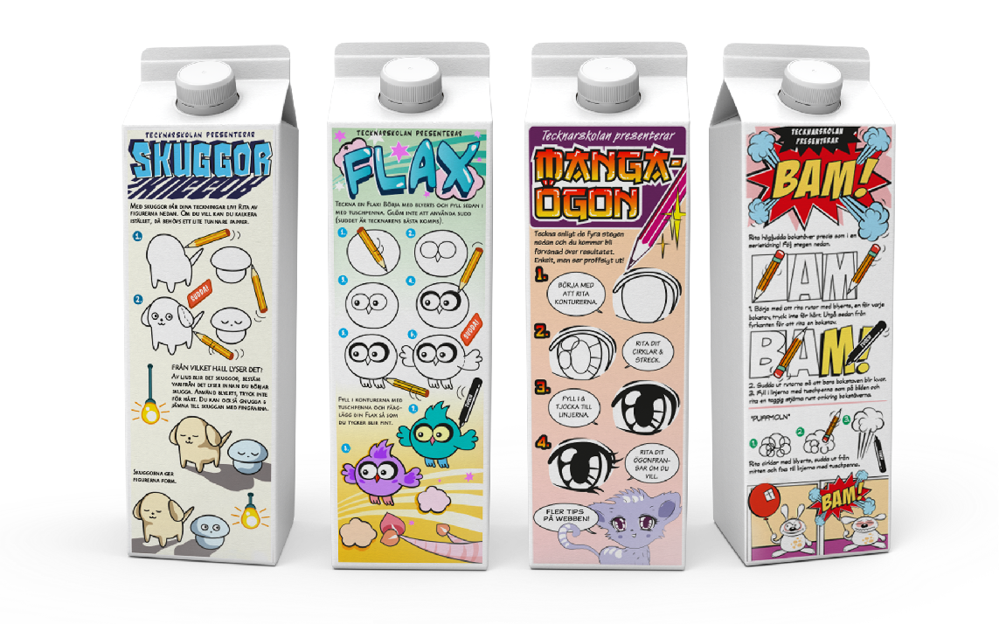
Uppgift: Gör en mjölkpaketskampanj för att få fler att återvinna mer! Vi ska designa en egen återvinningskampanj som skulle kunna tryckas på baksidan av ett mjölkpaket. Varje förskoleavdelning eller klass får tävla med max tre bidrag.

Slide 3
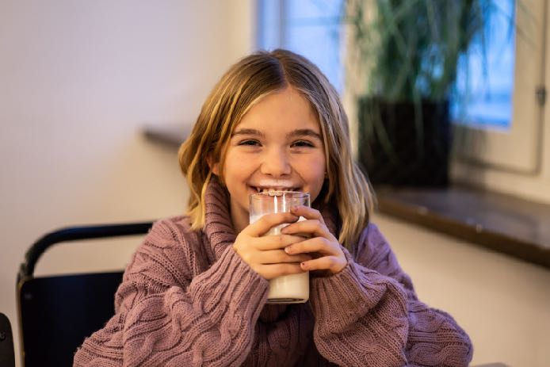
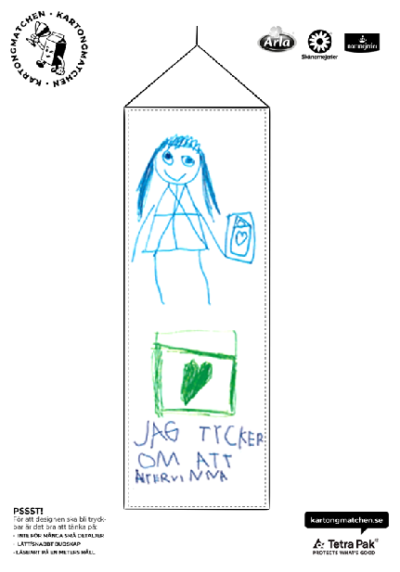
Vi ska använda mjölkpaketsmallen som finns på kartongmatchen.se när vi skapar våra kampanjförslag

Slide 4
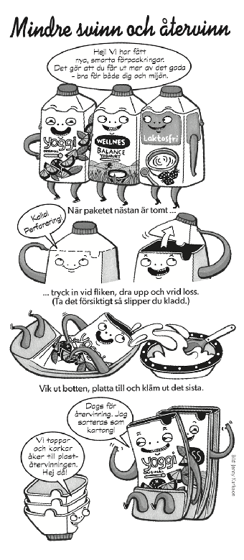
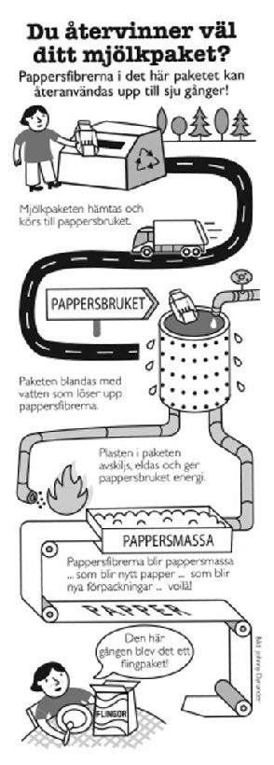
Våra bidrag kan till exempel bestå av vårt bästa återvinningstips om hur man kan göra hemma, på förskolan, i skolan eller på semestern. Eller våra bästa argument varför fler ska återvinna mer. Vår fantasi sätter gränsen! Illustrera kampanjen i text och/eller bild. Tänk på att det ska kunna gå att trycka kampanjen så rita och skriv inte för smått.

Slide 5
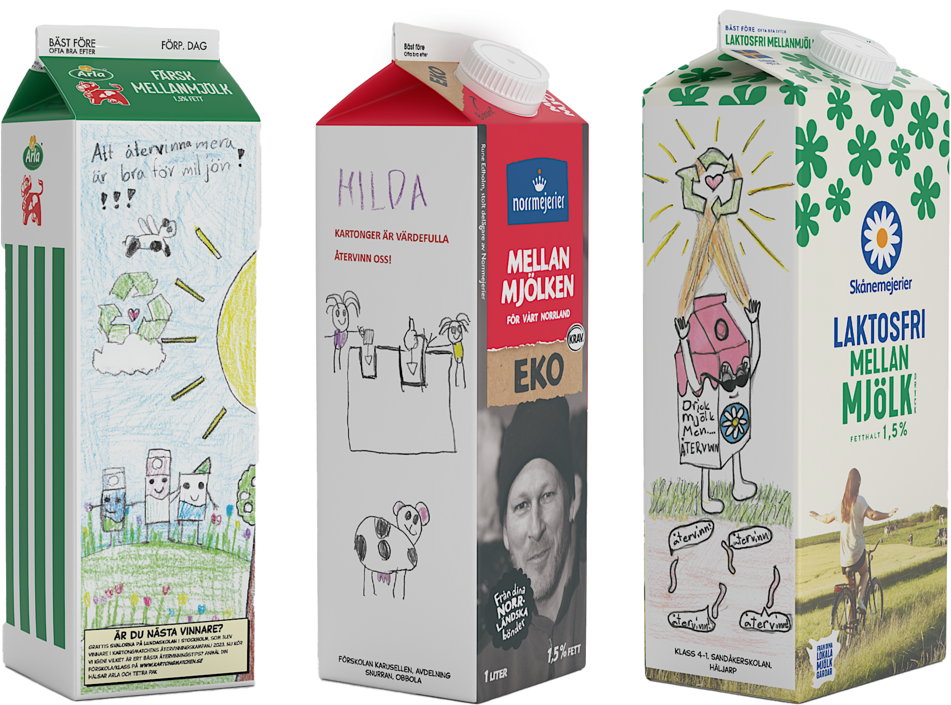
Vi tar sedan EN bild av våra bidrag (max 3) och laddar upp på ”Mina sidor” på Kartongmatchen. Vi kryssar i om vi tävlar för Arla, Skånemejerier eller Norrmejerier. Spara bidragen tills tävlingen är avgjord. Vinner vi behöver bidraget skickas in för att kunna tryckas på en mockup, som är vårt pris. Har vi riktig tur kan just vårt bidrag tryckas på en riktig förpackning som hamnar i butik! Juryn består av personer från Arla, Skånemejerier, Norrmejerier och Tetra Pak. De utser de mest inspirerande och tänkvärda bidragen.

Slide 6
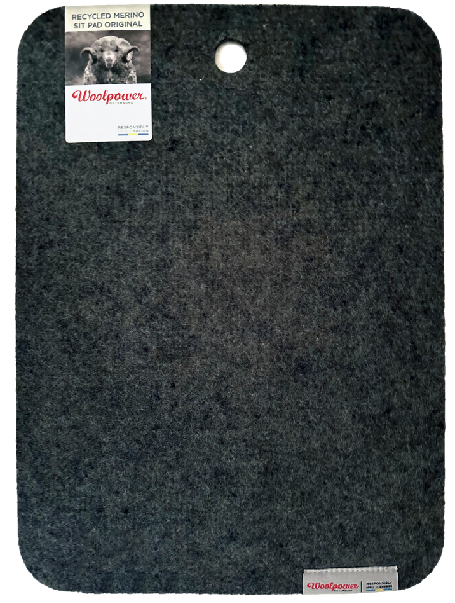
Vad kan vi vinna? Varje mejeri utser 3 vinnare. Vinnarna får sin panel tryckt på en mockup från Tetra Pak. Mockup är en kopia av en riktig mjölkförpackning, men kan inte innehålla någon vätska. Vinnarna får också var sitt sittunderlag från Arla, Skånemejerier och Norrmejerier. En gjord utmaning ger samtidigt er en lott i dragningen av vinnare den 13 april 2025.

